Slide 1
NHẬP MÔN WEB VÀ ỨNG DỤNG
Bùi Nhật Bằng
Mail: bang.buinhat@stu.edu.vn

Slide 2




PHẦN 1: HTML
BÀI 1: KHÁI NIỆM
CƠ BẢN
BÀI 2: HTML CĂN BẢN
BÀI 3: DANH SÁCH,
TABLE, FORM
BÀI 4: HTML 5

Slide 3
Mục tiêu bài học
Định dạng được nội dung theo danh sách
Chia layout trang web bằng table
Thiết kế được các trang lấy thông tin của người dùng
Phân biệt được cách truyền dữ liệu từ client lên server
Bài 3: Danh sách, table, form
3

Slide 4
Tài liệu tham khảo
[1] từ trang 28 đến trang 35
[2] từ trang 33 đến trang 48
http://www.w3schools.com/html/html_lists.asp
http://www.w3schools.com/html/html_tables.asp
http://www.w3schools.com/html/html_forms.asp
Bài 3: Danh sách, table, form
4

Slide 5
Nội dung bài học
Danh sách
Table
Form
Bài 3: Danh sách, table, form
5

Slide 6
CÂU HỎI ÔN TẬP
Thuộc tính nào của xác định tốc độ chuyển động của <marquee>
Nêu điểm khác biệt giữa <div> và <span>
Có mấy loại liên kết? Hãy kể tên
Đánh dấu l vị trí nào đó trong trang dùng để tạo liên kết có tên là pos1 như thế nào?
Viết mã HTML để tạo liên kết đến vị trí trên
Bài 3: Danh sách, table, form
6

Slide 7
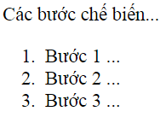
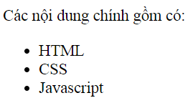
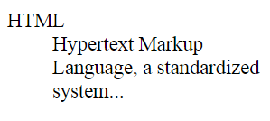
Các loại danh sách
Danh sách
Table
Form
Có 3 loại:
  Danh sách có thứ tự
  Danh sách không thứ tự
  Danh sách định nghĩa/ mô tả
Bài 3: Danh sách, table, form
7

Slide 8
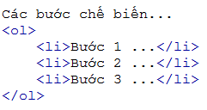
Các loại danh sách
Danh sách
Table
Form
Danh sách có thứ tự
  Các thuộc tính của <ol>
    type = “A/a/I,1,i”
    start=“n”
  Các thuộc tính của <li>
    type
    value
Bài 3: Danh sách, table, form
8

Slide 9
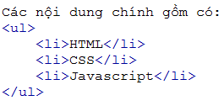
Các loại danh sách
Danh sách
Table
Form
Danh sách không thứ tự
  Thuộc tính của <ul>
    type = “disc, circle, square”
  Thuộc tính của <li>
    type
Bài 3: Danh sách, table, form
9

Slide 10

Các loại danh sách
Danh sách
Table
Form
Danh sách định nghĩa/ mô tả
Bài 3: Danh sách, table, form
10

Slide 11
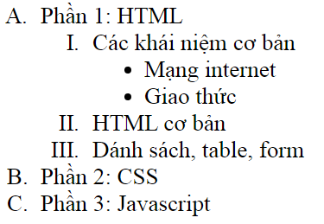
Bài tập
Danh sách
Table
Form
Viết mã HTML để tạo ra danh sách như sau:
Bài 3: Danh sách, table, form
11

Slide 12
Cấu trúc 1 table
Danh sách
Table
Form
Table
  <table>
  <caption></caption>
  <tr>
  <td></td>
  <!-- <th></th> -->
  </tr>
  </table>
Bài 3: Danh sách, table, form
12

Slide 13
Các thuộc tính thường dùng của table
Danh sách
Table
Form
  border: độ dày biên
  bordercolor: màu đường biên
  bgcolor: màu nền table
  background: hình nền
  width: chiều rộng table
  height: chiều cao table
  align: canh lề table
  cellspacing: khoảng các giữa các ô
  cellpadding: khoảng cách từ biên đến nội dung ô
Bài 3: Danh sách, table, form
13

Slide 14
Các thuộc tính thường dùng của tr
Danh sách
Table
Form
  align: canh lề nội dung các ô của dòng theo chiều ngang
  valign: canh chỉnh nội dung các ô của dòng theo chiều dọc
  bgcolor: màu nền dòng
  bordercolor: màu đường biên
Bài 3: Danh sách, table, form
14

Slide 15
Các thuộc tính thường dùng của td
Danh sách
Table
Form
  align: canh lề nội dung ô theo chiều ngang
  valign: canh chỉnh nội dung ô theo chiều dọc
  colspan="n": trộn ô theo chiều ngang
  rowspan="n": trộn ô theo chiều dọc
  bgcolor: màu nền ô
  bordercolor: màu đường biên
  background: hình nền
Bài 3: Danh sách, table, form
15

Slide 16
Các tag khác của table
Danh sách
Table
Form
  th
  thead
  tbody
  tfoot
  caption
Bài 3: Danh sách, table, form
16

Slide 17
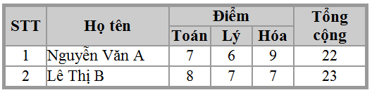
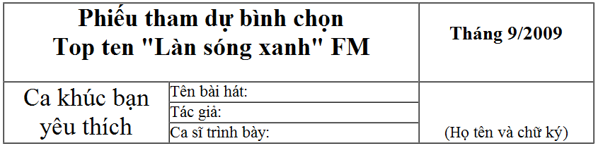
Bài tập
Danh sách
Table
Form
Tạo các table sau:
Bài 3: Danh sách, table, form
17

Slide 18
Giới thiệu
Danh sách
Table
Form
Form là gì?
Thẻ form
  <form action=“URL” method=“get/post”>
  Nội dung form
  </form>
  action: form sẽ gửi dữ liệu đến đâu
  method: phương thức truyền dữ liệu
Bài 3: Danh sách, table, form
18

Slide 19

Các đối tượng trong form
Danh sách
Table
Form
Textfield
<input type="text" />
Các thuộc tính thường dùng của textfield
  disable
  maxlenght
  readonly
  size
  value
Bài 3: Danh sách, table, form
19

Slide 20
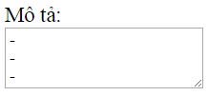
Các đối tượng trong form
Danh sách
Table
Form
Textarea
<textarea></textarea>
Các thuộc tính
thường dùng của textarea
  rows
  cols
  maxlength
  readonly
  disable
Bài 3: Danh sách, table, form
20

Slide 21
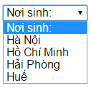
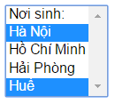
Các đối tượng trong form
Danh sách
Table
Form
List/menu
<select>
<option value=“”>…</option>
<option value=“”>…</option>
…
</select>
Tạo ntn?
Bài 3: Danh sách, table, form
21

Slide 22
Các đối tượng trong form
Danh sách
Table
Form
Nút
<input type=“” value=“”/>
3 loại nút
  submit
  reset
  button
Bài 3: Danh sách, table, form
22

Slide 23
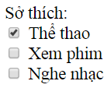

Các đối tượng trong form
Danh sách
Table
Form
Checkbox
<input type=“checkbox” />
Radio button
<input type=“radio” />
Các thuộc tính
  value
  checked
Bài 3: Danh sách, table, form
23

Slide 24

Các đối tượng trong form
Danh sách
Table
Form
File field
<input type=“file” />
Lưu ý thuộc tính enctype của form chứa đối tượng file field
Các thuộc tính
  value
  checked
Bài 3: Danh sách, table, form
24

Slide 25
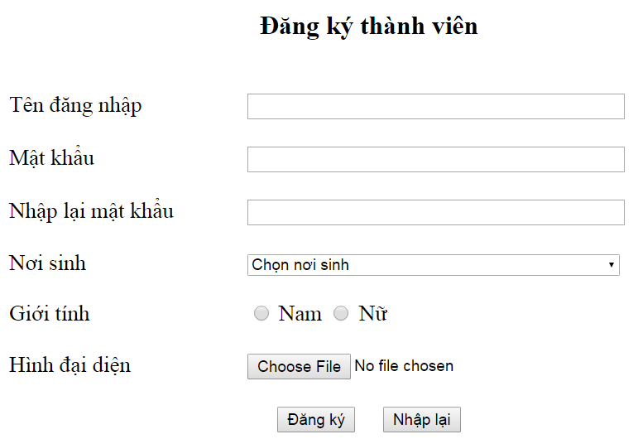
Bài tập
Danh sách
Table
Form
Tạo form như sau:
Bài 3: Danh sách, table, form
25

Slide 26
TÓM TẮT BÀI HỌC
Danh sách
Table
Form
Có 3 loại danh sách
  Không thứ tự (bullet)
  Có thứ tự (nubering)
  Định nghĩa
Các thẻ quan trọng để tạo table: <table>, <tr>, <td>, <th>,…
2 phương thức truyền dữ liệu phổ biến từ client lên web server là get và post
Thuộc tính action của <form> xác định trang xử lý dữ liệu do form gửi lên
Bài 3: Danh sách, table, form
26

